Slide 2
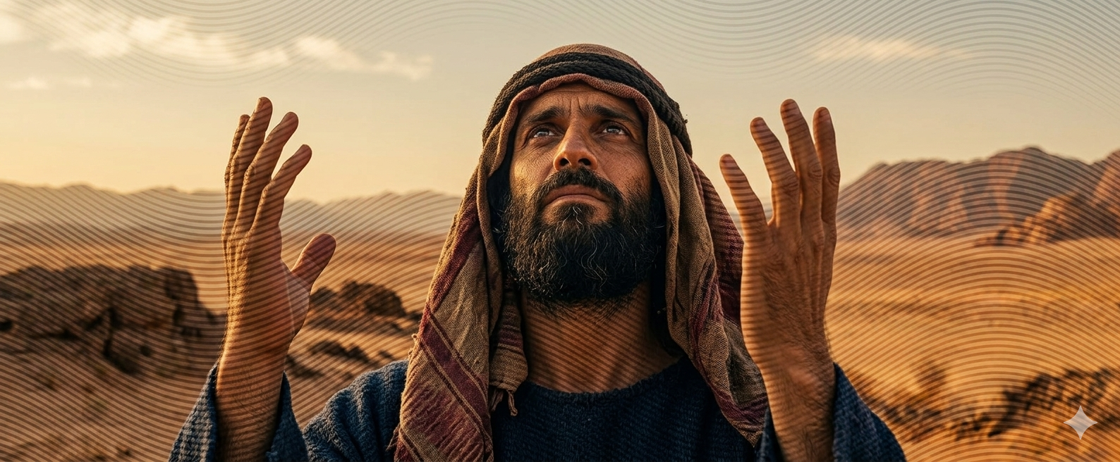
Para Memorizar
«Pueblos, esperen en él en todo tiempo, derramen ante él su corazón. Dios es nuestro refugio» (Sal. 62: 8).

Slide 3
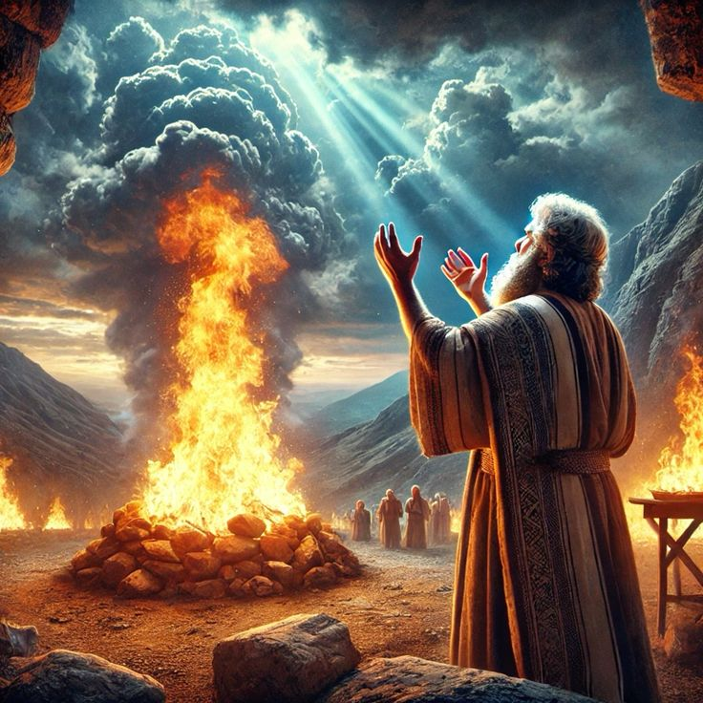
Enfoque del Estudio
Texto clave: Salmos 62:8 Enfoque de Estudio: 1 Reyes 19: 1–18; Mateo 6: 5–8; Lucas 11: 2–4; Mateo 6: 5–15; Daniel 9: 4–19; Romanos 8: 26, 27. En la lección de esta semana estudiaremos tres personajes bíblicos y la forma práctica de cómo Jesús nos enseña a ora: (1) Elías oración de proclama y silencio; (2) Ana y su oración de angustia que terminan con alegría; (3) Daniel y su oración de súplica y esperanza y (4) La forma en que Jesús enseña a orar.
La oración es una necesidad humana universal. Pero nuestros clamores a Dios a menudo parecen desaparecer en el vacío, sin respuesta. El libro de los Salmos es una poderosa colección de oraciones basadas en la esperanza y el anhelo humano de respuestas divinas. La oración del Salmos 62, por ejemplo, comienza con el silencio humano, que espera la respuesta de Dios (Sal. 62:1, 5), luego continúa con un llamado a todas las personas a seguir confiando en Dios y a orar «en todo tiempo» (Sal. 62:8). Finalmente, el salmo termina con la seguridad de que Dios responderá (Sal. 62:11).
La semana pasada, estudiamos la teología de la oración y reflexionamos sobre su significado espiritual. Esta semana, contemplaremos la experiencia real de la oración, tal como la practicaron diversos personajes bíblicos cuyos clamores a Dios fueron escuchados y respondidos. ¿Cómo es tu vida de oración? ¿Con qué frecuencia oras? ¿Con cuánto fervor? ¿Con qué expectación? ¿Oras a diario o solo en situaciones de emergencia? Tus oraciones ¿son siempre de petición o también alabas a Dios en ellas?

Slide 4
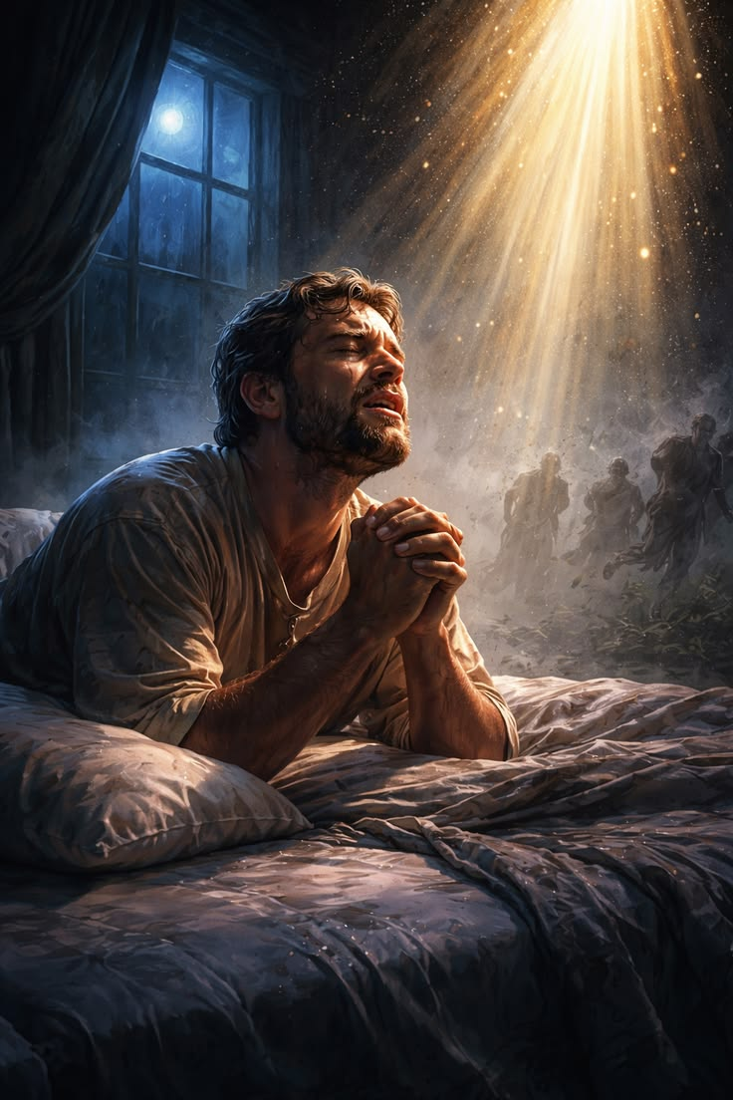
Sábado
Introducción a la Lección
O
rar es hablar con Dios y por medio de la oración “Podemos hablar con Dios en oración de la manera sencilla en que Jesús nos instruyó a hacerlo, ya sea en privado, en familia o en la iglesia, recordando que orar es hablar con él como con un amigo.” (GEB 75). La oración nos acerca a Dios íntimamente, de tal forma que hace que su presencia se pueda sentir. Dios escucha todas la oraciones, pero no todas las responde como nosotros queremos, sino que las responde conforme a su voluntad. Por eso la oración de ser desde la humildad de nuestro corazón, con sencilles de palabra, no con vana palabrería, Dios responderá cada oración que aunque no se parezca a lo que pedimos pero será lo mejor para nuestra vida en este mundo y preparación para el reino eterno. Por eso la importancia de orar siempre.
«Un profundo sentido de nuestra necesidad y un gran deseo de recibir las cosas que pedimos deben caracterizar nuestras oraciones, de lo contrario no serán oídas. Pero no debemos cansarnos y dejar de pedir porque nuestras oraciones no reciban una respuesta inmediata. “El reino de los cielos sufre violencia, y los violentos lo arrebatan”. Mateo 11:12. Aquí se entiende por violencia un santo fervor, como el que manifestó Jacob. No necesitamos procurar ponernos en un estado de intensa excitación, sino que debemos presentar nuestras peticiones calmada pero persistentemente delante del trono de la gracia. Nuestra obra consiste en humillar nuestra alma delante de Dios, en confesar nuestros pecados y en acercarnos con fe a Dios… El propósito de Dios es manifestarse a sí mismo en su providencia y en su gracia. El objeto de nuestras oraciones debe ser la gloria de Dios y no la glorificación de nosotros mismos. (Dios nos cuida, 25 de mayo, p. 154).

Slide 5
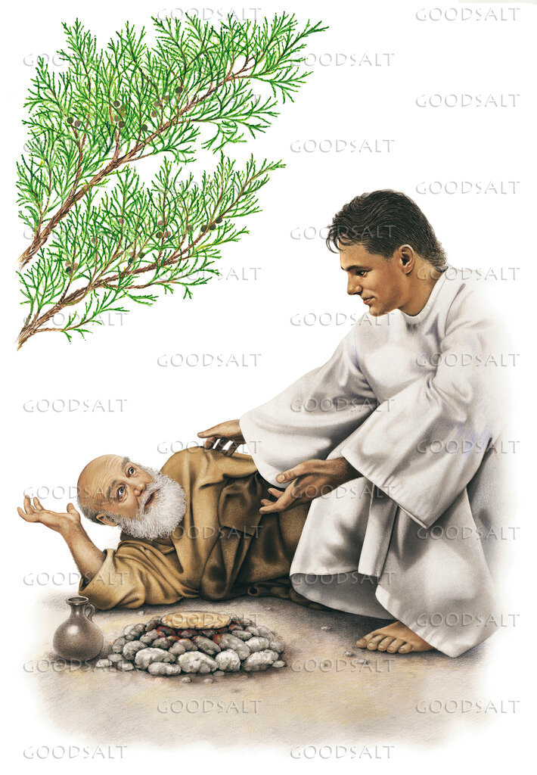
Domingo
ELÍAS: LA ORACIÓN EN MEDIO DE LA CRISIS
«Él respondió: He sentido un vivo celo por Jehová Dios de los ejércitos; porque los hijos de Israel han dejado tu pacto, han derribado tus altares, y han matado a espada a tus profetas; y sólo yo he quedado, y me buscan para quitarme la vida.» (Jeremías 29:13)
Lee 1 Reyes 19: 1 al 18. Centra tu atención en las oraciones de Elías y en la interacción de Dios con él. ¿A qué se debía el abatimiento de Elías? ¿En qué se diferencian las respuestas divinas aquí y en el Monte Carmelo?
R. A que permitió que el temor a la muerte anulara su fe en Dios. En el monte Carmelo Dios lo lleno y acudió a él con ternura y le proveyó alimento y agua suficiente para sostenerlo por 40 días. Cuando Dios se le revelo lo hizo de una forma muy diferente de como lo había hecho antes.
Elías oró en la victoria del Carmelo y en el valle del desánimo. Dios respondió a ambas oraciones con poder pero también con ternura. La oración nos sostiene en los extremos de la experiencia. Después de la gran victoria en el Carmelo, Elías cayó en depresión y pidió morir. Su oración honesta revela que Dios acepta nuestras crisis emocionales y responde con compasión. Antes de hablarle, Dios atendió las necesidades físicas de Elías: comida y descanso. A veces la respuesta de Dios a nuestra oración comienza con el cuidado de nuestro cuerpo y mente. Dios nos habla con una voz apacible, Dios no estaba en el viento, el terremoto o el fuego. Aprender a escuchar esa voz requiere quietud, espera y disposición a ser guiados por él.
«Elías se humilló hasta que estuvo en condiciones de no atribuirse a sí mismo la gloria. Esta es la condición por la cual el Señor escucha la oración, porque entonces daremos a él la alabanza. La costumbre de alabar a los hombres da como resultado un gran mal. Uno alaba al otro, y de esta forma los hombres llegan a creer que la gloria y la honra les pertenecen. Cuando ensalzáis a un hombre, estáis poniendo una trampa para su alma, y hacéis justamente lo que Satanás quiere que hagáis… Solamente Dios es digno de ser glorificado.» (Hijos e hijas de Dios, 18 de julio, p. 208).
Reflexionemos: Dios, nuestro bondadoso Padre, sabe exactamente qué necesitas. ¿Cómo puedes confiar lo suficiente en él en toda circunstancia? Habla con él acerca de esto ahora

Slide 6
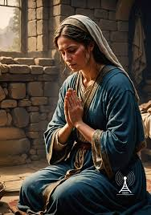
Lunes
CUANDO PARECE NO HABER RESPUESTA
«Por este niño oraba, y Jehová me dio lo que le pedí» (1º de Samuel 1:27)
Tal vez hayas orado por algo durante mucho tiempo, incluso años, y tengas la sensación de que Dios no ha escuchado tus plegarias. La Biblia nos dice: «Pidan, y les darán» (Mat. 7: 7), y «si pedimos algo conforme a su voluntad, él nos oye» (1 Juan 5: 14). ¿Qué opinas de estas promesas?.
R. Debemos confiar en cada promesa que Dios hace, y con respecto a la promesa que nos dice que pidamos pero conforme a su voluntad, no conforme a la nuestra. Porque Dios siempre no va a edificar con lo que pedimos para nuestro bien.
La historia de Ana comienza con el relato de un hombre piadoso (1 Sam. 1:3) que tiene una genealogía impresionante (1 Sam. 1:1). El texto también se refiere a los dos hijos del sacerdote Elí, quienes están presentes en el tabernáculo en Silo (1 Sam. 1:3). Elí mismo se sienta en una silla a la entrada del tabernáculo (1 Sam. 1:9). Sin embargo, la heroína inesperada de la historia es Ana, que es estéril (1 Sam. 1:6). El texto bíblico relata que ella ora dos veces (1 Sam. 1:10, 11; 1 Sam. 2:1–10). La primera vez, ella ofrece una oración que brota de «la amargura de su alma» (1 Sam. 1:10). En su angustia, ella suplica una respuesta al Señor. La segunda vez que ora, la oración de Ana es una efusión de gozo en respuesta a la graciosa contestación de Dios. El texto bíblico está saturado con el tema de la oración: la palabra «oración» y otros términos relacionados con la oración, como «petición» y «pidió», aparecen siete veces en el pasaje (1 Sam. 1:10, 12, 17, 20, 26, 27; 2 Sam. 2:1).
«Nuestros planes no son siempre los de Dios… En su amante cuidado e interés por nosotros, muchas veces Aquel que nos comprende mejor de lo que nos comprendemos a nosotros mismos, se niega a permitirnos que procuremos con egoísmo la satisfacción de nuestra ambición… Nos pide él que le cedamos muchas cosas; pero al hacerlo no nos despojamos más que de lo que nos impide avanzar hacia el cielo… (Conflicto y valor, 10 de agosto, p. 228).
Reflexionemos: ¿Confiamos en que él realmente sabe qué es lo mejor, incluso cuando no vemos una respuesta inmediata a nuestras oraciones? ¿Confiamos en que él responderá a su debido tiempo y a su manera?

Slide 7
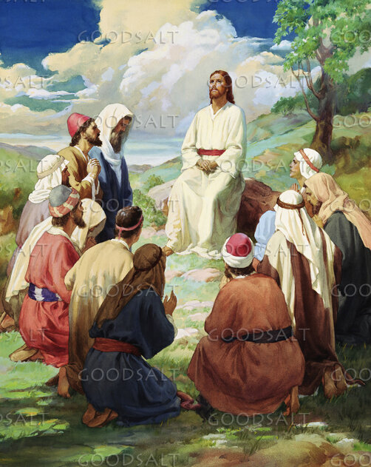
Martes
JESÚS NOS ENSEÑA CÓMO ORAR
«Vosotros, pues, oraréis así: Padre nuestro que estás en los cielos, santificado sea tu nombre» (Mateo 6:9)
Lee Lucas 11: 2 al 4 y Mateo 6: 5 al 15, y observa y escribe los aspectos de la oración que Jesús enseñó.
R. Reconocer nuestra relación con Dios, su santidad acercándonos con reverencia y respecto, Anhelar el regreso de Jesús y la presencia del Espíritu Santo hasta la segunda venida. Pedir lo que necesitamos físicamente y espiritualmente. Necesitamos arrepentirnos, buscando perdón y tembién perdonar a los que nos dañaron. Pedir la protección y amparo de Dios. Reconocer que todo es de Dios.
Nuestras oraciones deben ser hechas con sinceridad y sencillez, en un lenguaje cotidiano. La oración es una parte vital de nuestra vida. Jesús enseñó a sus discípulos (y a nosotros) que podemos orar con sencillez y en un lenguaje cotidiano, y que nuestras oraciones deben ser sinceras. Cuando oremos necesitamos darnos cuenta de que Dios es nuestro Padre y que esta cercano aunque el esta en el cielo. Pensar el futuro reino de Dios como un lugar de paz, justicia y amor. Pon todo lo que deseas en el altar de Dios. Con humildad y perfecta sumisión. Cuando comas, sé moderado en tu ingesta, agradeciendo a Dios por lo que Él ha provisto. Pide a Dios que perdone a alguien que te ha hecho daño, y luego pide a Dios que te dé la gracia para perdonarlo. Pide a Dios que te fortalezca para resistir la tentación. Al mismo tiempo, pide a Dios que te imparta fuerza para cerrar la puerta a la tentación. Ora a Dios para que te libre de una debilidad específica o predilección al mal que puedas tener. Pídele la victoria.
«La vida del alma depende de la comunión habitual con Dios. Sus necesidades se manifiestan y el corazón se abre para recibir nuevas bendiciones. La gratitud fluye de los labios verdaderos, y el alivio que se recibe de Jesús se manifiesta en las palabras, en las obras de bondad activa y en la devoción pública. Hay amor a Jesús en el corazón; y donde existe el amor, no será reprimido, sino que se expresará a sí mismo. La oración secreta sustenta esta vida interior. El corazón que ama a Dios deseará tener comunión con él, y confiará en él con una santa confianza.» (Nuestra elevada vocación, 4 de mayo, p. 132).
Reflexionemos: ¿Deberíamos dedicar más tiempo a la oración y a encontrarnos cada mañana con Aquel que nos ama más que nadie? ¿Qué te impide hacerlo? Ora ahora mismo tal como Jesús nos enseñó.

Slide 8
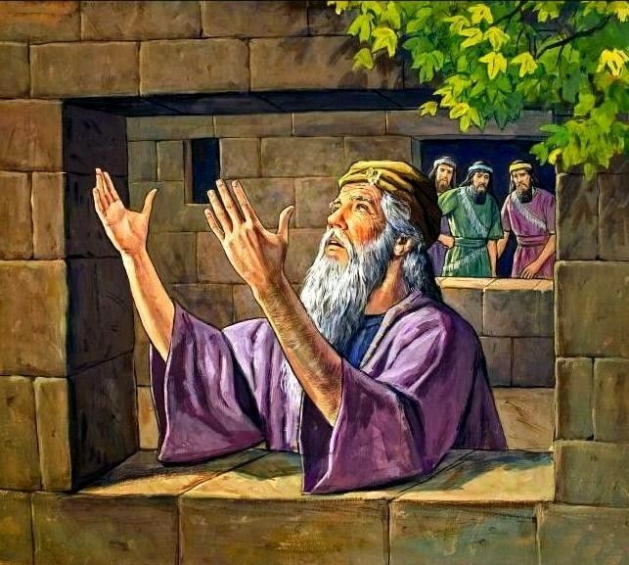
Miércoles
ALABANZA, CONFESIÓN, PEDIDOS Y GRATITUD
Y volví mi rostro a Dios el Señor, buscándole en oración y ruego, en ayuno, cilicio y ceniza» (Daniel 9: 3)
Lee la oración de Daniel en Daniel 9: 4 al 19 e identifica sus distintas partes.
R. Daniel da alabanza, confesión de los pecados, hace peticiones y da gracias por el favor recibido. Nosotros también tenes que hacer lo mismo.
La alabanza es una expresión de adoración a Dios en reconocimiento por ser quien es y por su carácter. Lee el hermoso cántico de alabanza a Dios registrado en el Salmo 100 y considera los diferentes nombres que se le dan a Dios y la descripción de su magnífico carácter. Cuando dialogamos con Dios en oración y permanecemos en él, resulta inevitable desprendernos de todo lo que nos retiene o nos separa de él. Cuanto más cerca estamos de él, más conscientes somos de nuestra indignidad e indigencia. Cuando pedimos necesitamos ser muy específicos en nuestras solicitudes a Dios, aunque el ya sabe lo que necesitamos, quiere escucharte a ti que se lo pidas. Por eso es necesario ser claro con Dios en nuestras solicitudes, aunque el no nos dará algo que nos va a perjudicar. Somos receptores constantes de las misericordias de Dios. Sin embargo, ¡cuán poca gratitud expresamos! ¡Cuán poco lo alabamos por lo que ha hecho y hace por nosotros!
«Así como los discípulos salieron para proclamar el evangelio, llenos con el poder del Espíritu, también los siervos de Dios deben salir hoy. A nuestro alrededor hay campos blancos para la siega. Esos campos deben cosecharse. Debemos llevar la Palabra, llenos con un abnegado deseo de proclamar el mensaje de misericordia a los que están en las tinieblas del error y la incredulidad. Dios obrará en los corazones de los creyentes para que lleven adelante su obra en las regiones más lejanas…» (That I May Know Him, p. 344; parcialmente en A fin de conocerle, 4 de diciembre, p. 343).
Reflexionemos: ¿Por qué cosas deberías alabar a Dios? ¿Qué necesitas confesarle, pedirle y agradecerle? ¿Por qué no hacerlo ahora mismo?

Slide 9
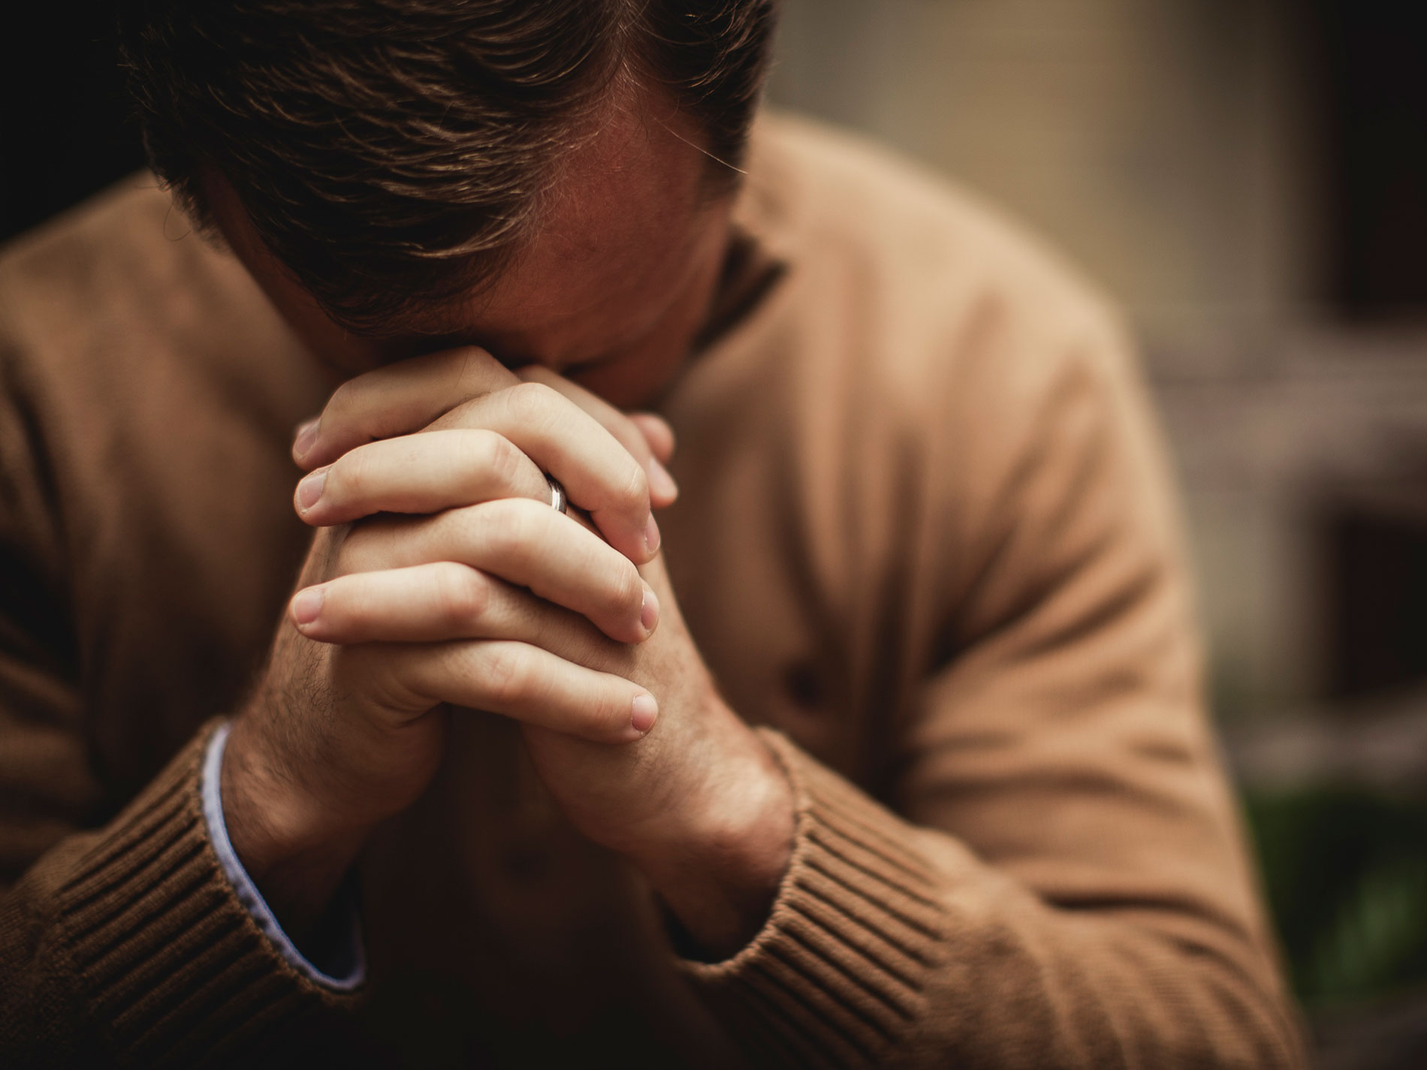
Jueves
OTRAS PREGUNTAS ACERCA DE LA ORACIÓN
«Y de igual manera el Espíritu nos ayuda en nuestra debilidad; pues qué hemos de pedir como conviene, no lo sabemos, pero el Espíritu mismo intercede por nosotros con gemidos indecibles» (Romanos 8: 26)
¿Porque debemos orar si Dios lo sabe todo? ¿Por qué d¿Cómo debo escuchar?ebemos orar cuando todos esta bien? ¿Cuál es el papel de la fe en la oración? ¿Con quién debo orar?
R. Moises era un hombre que amaba a Dios y conocía su carácter divino. Por lo tanto le reclamo sus promesas. Moisés aceptaría la respuesta divina a su oración. También nos enseña que hay que orar con persistencia, reclamando sus promesas.
Dios conoce nuestros deseos y nuestras necesidades, y lee todas las intenciones de nuestro corazón. Sin embargo, orar es bueno para nosotros pues nos invita a hacer una pausa en nuestro ajetreo cotidiano, a reconocer que Dios es soberano sobre todo y a ponernos a sus pies. Si nos diéramos cuenta de cuánto necesitamos a Dios, acudiríamos mucho más a él. Si los ángeles perfectos lo adoran y lo reverencian, ¿cómo podemos los seres humanos pecadores pensar que lo necesitamos menos? En primer lugar, deberíamos orar a solas, solo Dios y nosotros, ya que la oración y el estudio de la Biblia son la savia de nuestra relación con él. Dedica tiempo a escudriñar tu corazón mientras hablas con Dios en oración y lo escuchas en su Palabra. La oración es algo más que hablar con Dios; también debemos permitirle que nos «pode» y hable a nuestra vida. La forma más clara y segura de hacerlo es combinar la oración con el estudio de la Biblia
«Pero mi experiencia me ha enseñado que esto es un gran error. La demora es para nuestro beneficio especial. Tenemos la oportunidad de ver si nuestra fe es sincera o si es mudable como las olas del mar. Debemos atarnos al altar con las fuertes cuerdas de la fe y el amor, y dejar que la paciencia realice su obra perfecta. La fe se fortalece mediante el ejercicio continuo. Esta espera no significa que por haberle pedido al Señor que sane, no hay nada que nosotros podamos hacer. Todo lo contrario, debemos hacer lo mejor posible para utilizar los recursos que el Señor ha provisto en su bondad para satisfacer nuestras necesidades» (La oración, p. 112).
Reflexionemos: ¿Cuál de los puntos anteriores te parece más desafiante?

Slide 10
PARA ESTUDIAR Y MEDITAR
En lección de esta semana estudiamos a tres personajes bíblicos y la forma práctica de cómo Jesús nos enseña a ora: (1) Elías oración de proclama y silencio; (2) Ana y su oración de angustia que terminan con alegría; (3) Daniel y su oración de súplica y esperanza y (4) La forma en que Jesús enseña a orar.
La Biblia relata historias de personas que tenían una vida de oración vibrante y sostenida, y de otras que no la tenían. Al buscar en las páginas sagradas, siempre encontraremos a alguien con quien podamos identificarnos, independientemente del estado de nuestra relación con Dios. También encontraremos muchas promesas que nos animarán y guiarán en nuestra vida devocional. El crecimiento espiritual debe ser nuestra meta: nuestros ojos puestos en Jesús, el Ejemplo supremo en todas las cosas y el Autor y Consumador de nuestra fe.
Debemos poner en practica la modelo de oración que Jesús enseño. “Padre Nuestro que estas en los cielos”: Cuando ores, recuerda que Dios es tu Padre cercano, aunque se encuentra en el Cielo. “Venga tu reino”: Cuando ores, piensa en el futuro reino de Dios como un lugar de paz, justicia y amor. “Sea hecha tu voluntad en la tierra como en el cielo”: Aplica este principio de la oración a tus decisiones. “Danos hoy el pan nuestro de cada día”: Participa en un proyecto benéfico a favor de los demás. “Perdónanos el mal que hemos hecho, así como nosotros hemos perdonado a los que nos han hecho mal” (DHH): Pide a Dios que perdone a alguien que te haya hecho daño, y que te de la gracia para perdonarlo. “No nos dejes caer en tentación”: Pide a Dios que te fortalezca para resistir la tentación y para no favorecerla. “Líbranos del mal”: Ruega a Dios que te liere de una debilidad especifica o predilección por el mal que puedas tener. Pídele que te conceda la victoria.

